Slide 2
Hendrick Ter Brugghen
Jan van Goyen
Jan Steen
Jacob Jordaens
Huis ten Bosch : palais royal de La Haye
Abraham Bloemaert
Maerten de Vos

Slide 3
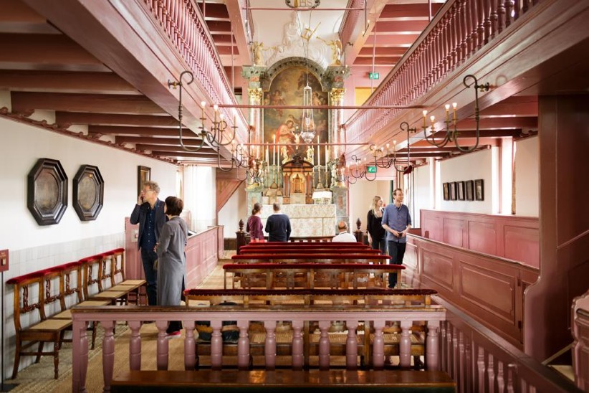

Slide 4
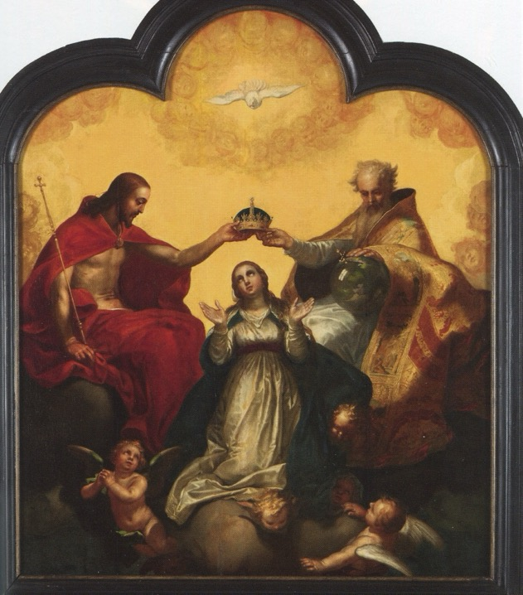

Slide 5
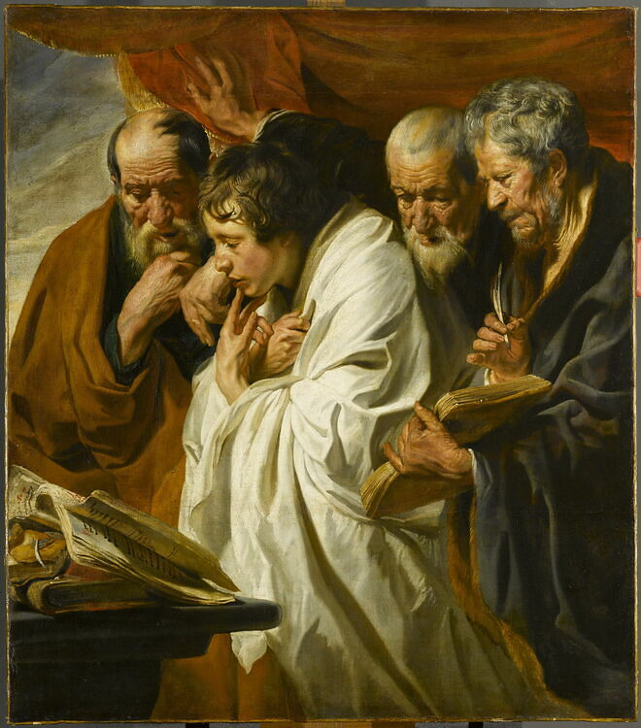
Jacob Jordaens
Les Quatre évangélistes
1625-1630
Louvre

Slide 6
Dirck van Baburen (vers 1595-1624)
Hendrick Ter Brugghen (1588-1629)
Gerrit van Honthorst (1590-1656)

Slide 7
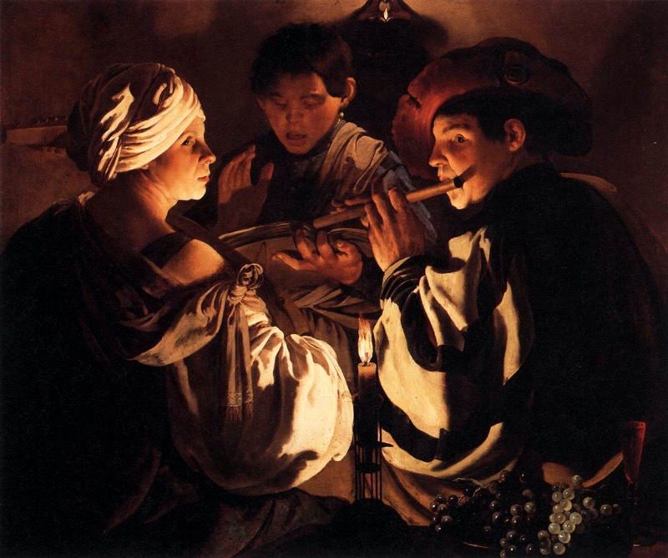
Hendrick Ter Brugghen
Le Concert
1626
Peinture à l’huile sur toile
99 x 116 cm
Londres, National Gallery

Slide 8
Gerrit van Honthorst
(1592-1656)
Le Fils prodigue
1623
Peinture à l’huile sur toile, 125 x 157 cm
Munich, Alte Pinakothek

Slide 9
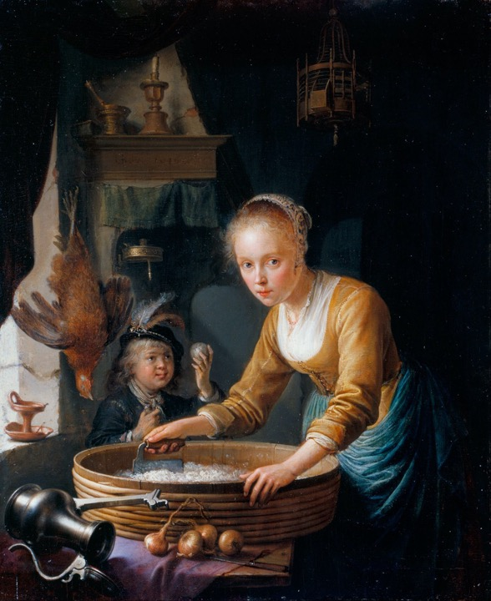
La manière fine de Leyde
Gerrit Dou (1613-1675)
Femme hachant des oignons
Peinture à l’huile sur panneau
20 x 17 cm
Londres, Collections royales

Slide 10
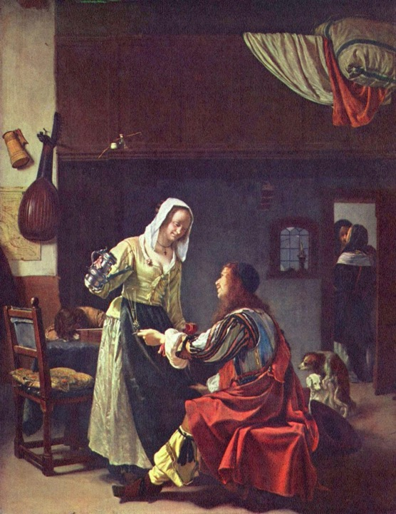
Frans van Mieris
1635-1681
La Proposition leste
1658
Peinture à l’huile sur bois
43 x 33 cm
La Haye, Maurishuis

Slide 11
Johannes Vermeer
Dit Vermeer de Delft
(1632-1675)
Pieter Claesz van Ruijven (1624-1674)

Slide 12
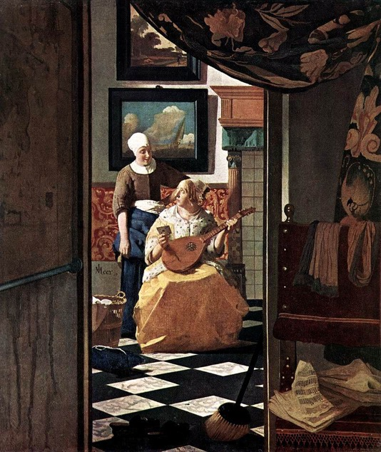
Vermeer
La Lettre d’amour
Vers 1669-1670
Peinture à l’huile sur toile
44 x 38 cm
Amsterdam, Rijksmuseum

Slide 13
Gabriel Metsus
(1629-1667)
Jeune femme à la lettre
Vers 1664-1666
Peinture à l’huile sur panneau
52 x 40 cm
Dublin, National Gallery

Slide 15
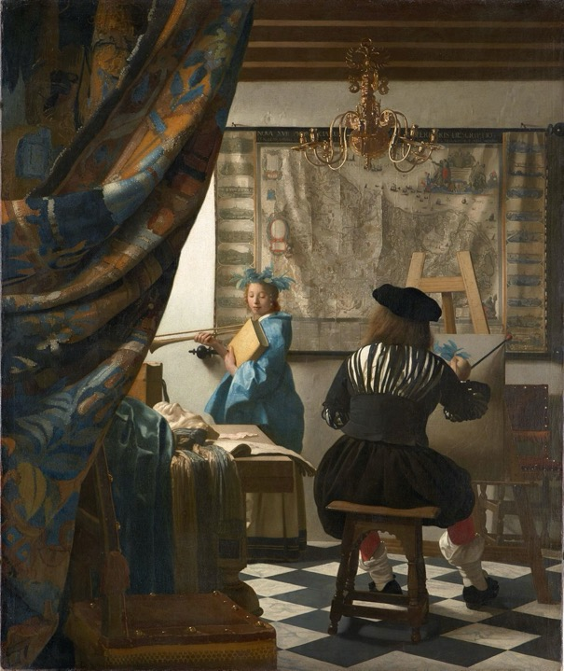
Vermeer
L’Art de la peinture
Vers 1666
Peinture à l’huile sur toile
120 x 100 cm
Vienne, Kunsthistorisches Museum

Slide 16
Vermeer
La Dentellière
(détail)
Peinture à l’huile sur toile
24 x 21 cm
Paris, Musée du Louvre

Slide 17
La peinture monochrome
Jan van Goyen
(1596-1656)
Paysans sur un talus
Peinture à l’huile sur panneau
32 x 51 cm
Paris, Musée du Louvre

Slide 18
Salomon van Ruysdael
(vers 1600-1670)
Le Débarcadère
Peinture à l’huile sur panneau
73 x 109 cm
Paris, Musée du Louvre

Slide 19
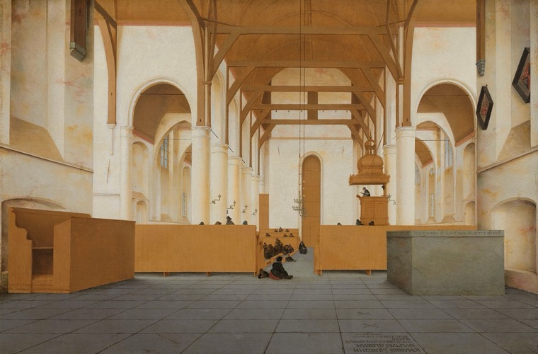
Pieter Jansz Saenredam
Intérieur de l'église Saint-Odulphe à Assendelft
1649
Peinture à l’huile sur panneau, 69 x 75 cm
Amsterdam, Rijksmuseum

Slide 20
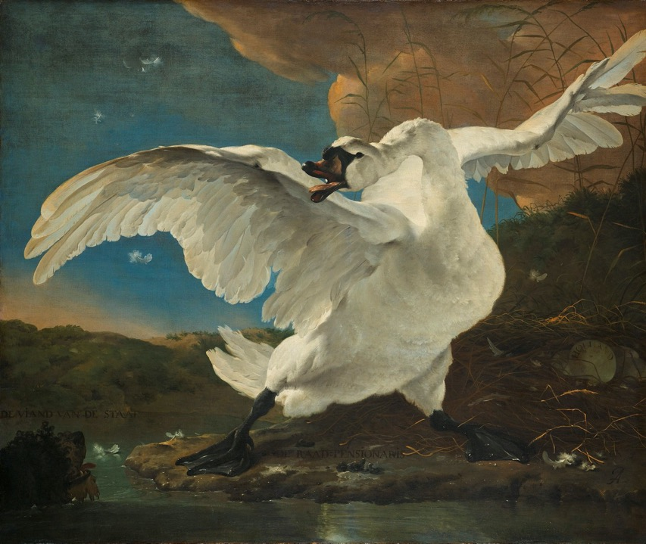
Jan Asselijn
1610-1652
Le Cygne menacé
Vers 1650
Peinture à l’huile sur toile, 144 x 171 cm
Amsterdam, Rijksmuseum

Slide 21
Frans Hals
Joyeux buveur
1628-1630
Peinture à l’huile sur toile
81 x 66 cm
Amsterdam, Rijksmuseum

Slide 22
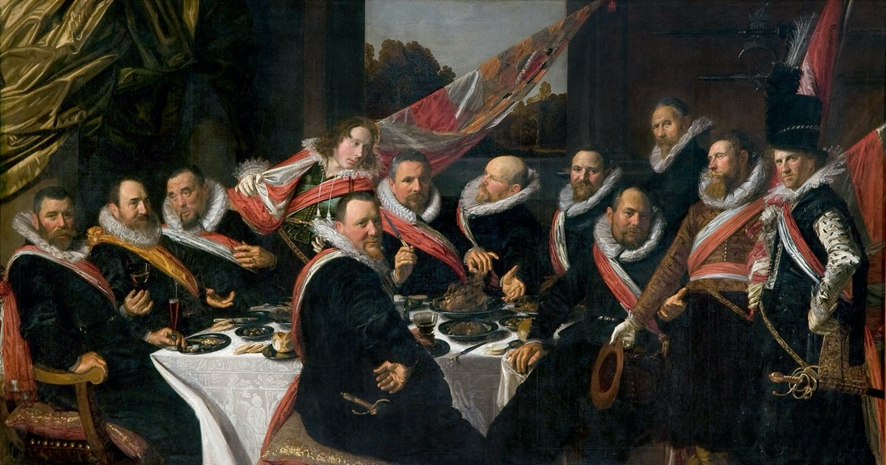
Frans Hals, Banquet des officiers du corps des archers de Saint-Georges, 1616, peinture à l’huile sur toile, 172 x 324 cm, Haarlem, Musée Frans Hals.

Slide 23
Rembrandt
1606/1607-1669
La Compagnie de Frans Banning Cocq
Dit La Ronde de nuit
1642
Peinture à l’huile sur toile
387 x 500 cm à l’origine
363 × 437 cm aujourd’hui
Amsterdam, Rijksmuseum

Slide 24
Rembrandt
La Fiancée juive
1667
Peinture à l’huile sur toile
121 x 166 cm
Amsterdam, Rijksmuseum

Slide 25
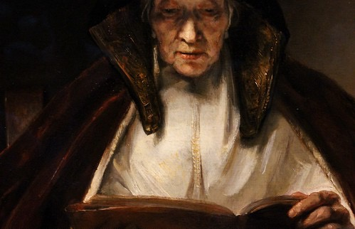
Rembrandt, Vieille femme lisant, 1655
Amsterdam, Rijksmuseum

Slide 26
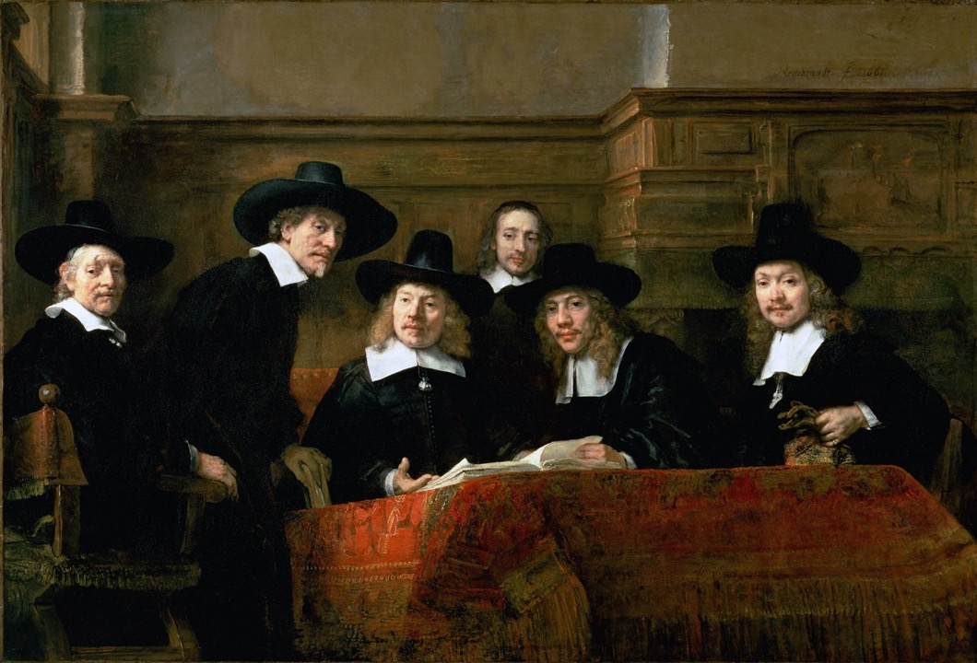
Rembrandt
Le Syndic des
drapiers
1662
Peinture à l’huile sur toile
191 x 279 cm
Amsterdam, Rijksmuseum

Slide 27
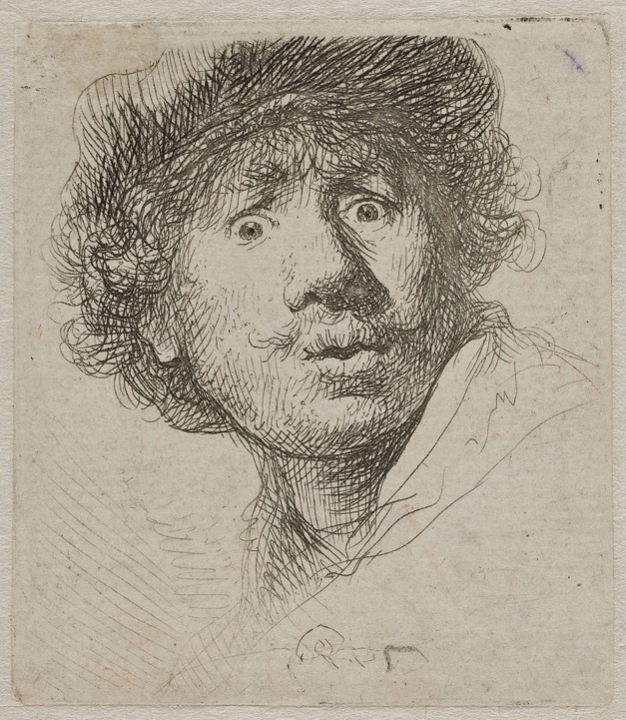
Rembrandt
Rembrandt aux yeux hagards
Eau-forte et burin
1630

Slide 28
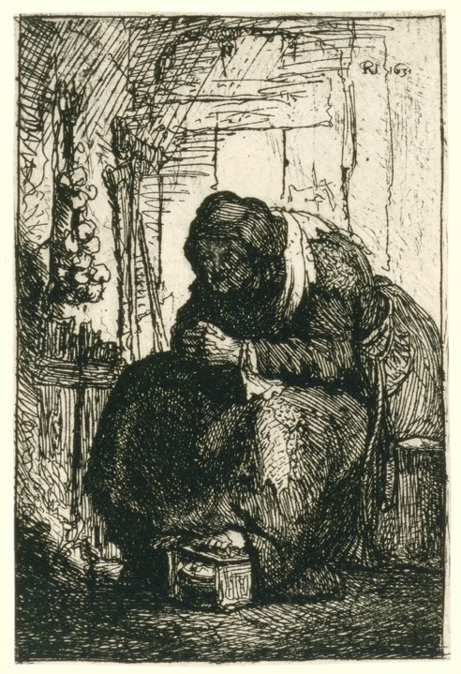
La Femme aux oignons
1630

Slide 29
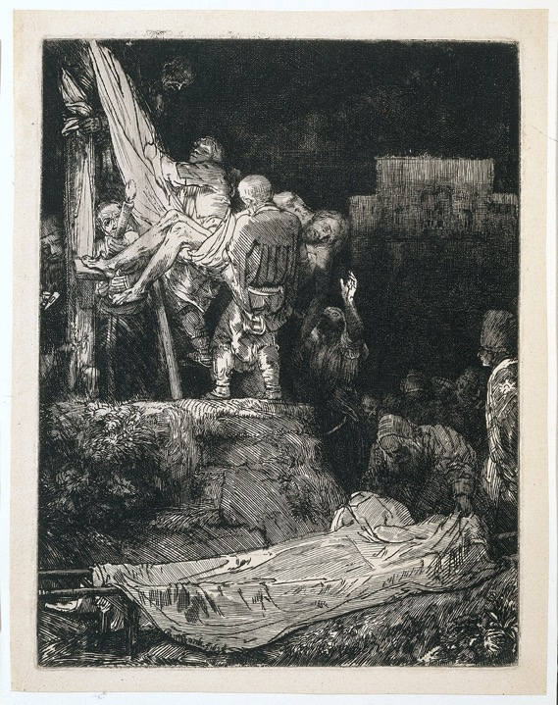
La Descente de croix au flambeau
1654

